Slide 1

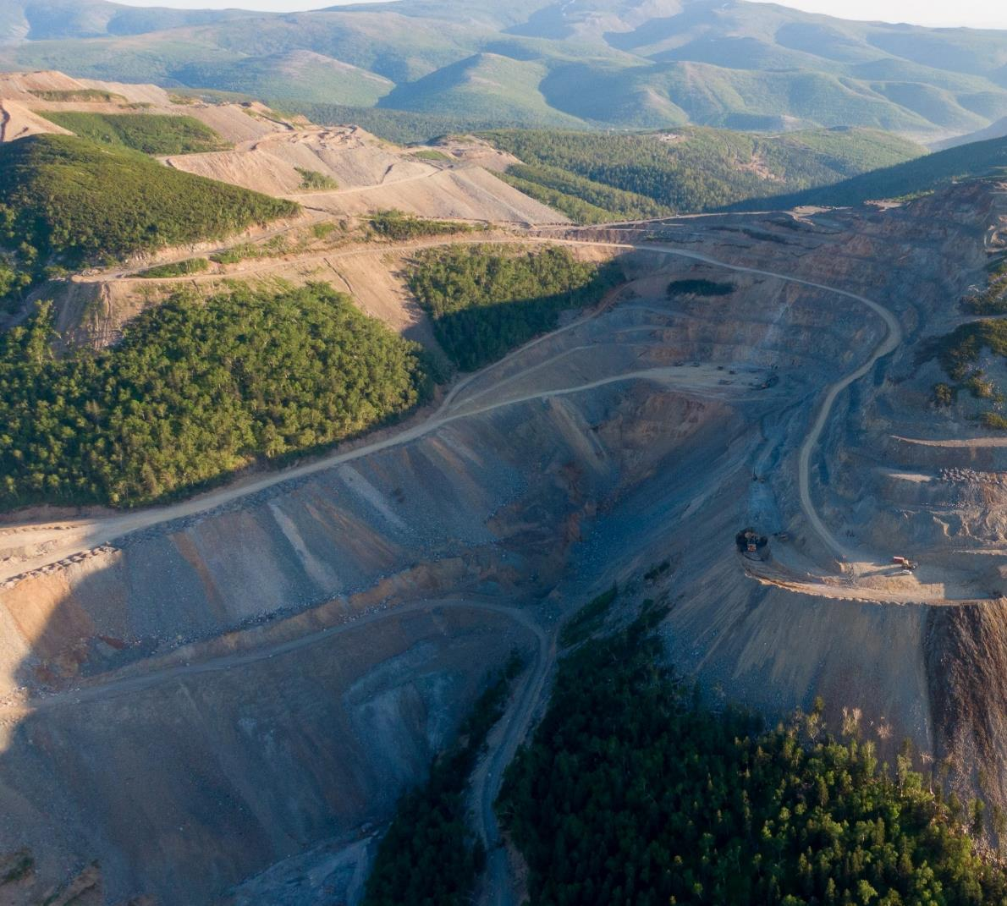

Корпоративная премия
СОТРУДНИК ГОДА 2025
Москва, 2025

Slide 2






Цель ПРЕМИИ
Стать компанией, которая задает передовые стандарты эффективности и безопасности, объединяя лучших профессионалов своего дела и создавая стабильное будущее
Чествование сотрудников, демонстрирующих свою приверженность ценностям компании.
Такие сотрудники формируют нашу культуру, являются примером и ориентиром поведения в профессиональной деятельности, показывают высокие результаты работы.
Культура энергии, сотрудничества,
развития и успеха
Notes:
Убрать цель

Slide 3




номинации
Премия проводится в 4 номинациях:
ЛУЧШИЙ В БЕЗОПАСНОСТИ
Ценность «Безопасность труда»
В номинации отмечаются сотрудники, которые демонстрируют лидерство в вопросах безопасности; соблюдают правила безопасности в любых условиях, даже вне работы, требуют того же от коллег и партнеров; останавливают любую небезопасную ситуацию.
ЛУЧШИЙ В РАЗВИТИИ
Ценность «Открытость новому»
В номинации отмечаются сотрудники, которые относятся к изменениям как к возможности для роста; совершенствуют свои знания и навыки; являются источником знаний и ответов в своей профессиональной области, высоко профессиональные; помогают расти и развиваться коллегам; являются наставниками/ менторами/ активными спикерами.
ЛУЧШИЙ В СОТРУДНИЧЕСТВЕ Ценность «Уважение и сотрудничество»
В номинации отмечаются сотрудники, которые строят честные, уважительные и открытые взаимоотношения с коллегами; создают среду, способствующую командной работе и сотрудничеству; приходят на помощь в сложных ситуациях; стремятся к конструктивному диалогу; учитывают точку зрения собеседника, относятся к другим как к равным; выстраивают отличные кросс функциональные взаимоотношения (между подразделениями/функциями) с особым внимаем к коллеге, обратившемуся с просьбой или за помощью.
ЛУЧШИЙ В ЭФФЕКТИВНОСТИ
Ценность «Ориентация на результат»
В номинации отмечаются сотрудники, которые ставят амбициозные цели и достигают их, улучшая операционные и финансовые показатели; используют нестандартные подходы к решению сложных задач, внедряют лучшие практики и всегда видят потенциал для улучшений в своей работе; не замалчивают проблемы, а находят эффективные способы их решения; с большой ответственностью, бережно и рационально, как к своим собственным, относятся к ресурсам компании и к рабочему времени.
Notes:
Эффективность – не лучшая идея
Лучший в инновациях – про менторство
Сотрудничество – думают о других, помогают, интересуются

Slide 4
Ключевые этапы и сроки Премии
1
2
3
4
Подача заявок для участия в премии
(номинирование)
Формирование
шорт-листа премии
Определение победителей путем голосования сотрудников БЕ
Объявление и награждение победителей
премии на БЕ
До 6 июля
7 - 20 июля
21 июля – 3 августа
Август
Notes:
Грамоты за подписью владислава

Slide 5
Требования к кандидату на премию
К участию в премии и последующему голосованию могут быть представлены сотрудники, подходящие по следующим критериям (все одновременно):
Стаж работы в Группе компании "Хайлэнд Голд" более 1 года;
Должность ниже заместителя генерального директора (для управляющей компании) и управляющего директора (для предприятий);
Отсутствие дисциплинарных взысканий, нарушений ОТиПБ (в течение последнего года работы);
Приверженность ценностям компании и достойный пример для окружающих;
Положительный опыт в наставничестве;
Высокие результаты в работе;
Ранее не присваивалась награда «Сотрудник года» Хайлэнд Голд (награда может быть присвоена только 1 раз).

Slide 6
ПОДАЧА ЗАЯВОК НА УЧАСТИЕ
1
2
3
4
Подача заявок на
участие в премии
(номинирование)
Формирование
шорт-листа премии
Определение
победителей путем голосования сотрудников
Объявление и
награждение победителей
Премии на БЕ
До 6 июля
7 - 20 июля
21 июля – 3 августа
Август
Для участия в премии сотруднику необходимо отправить заявку (заполнить анкету в электронном виде) любым удобным способом:
На корпоративном портале в разделе о премии
Через QR-код на плакате о премии
По ссылке из email-рассылки о премии
В чат-боте «Капитан Хайлэнд» в разделе о премии
Ссылка на анкету единая (одна для всех предприятий группы). Сбор анкет будет осуществляться с помощью сервиса Anketolog.ru.
Подать заявку можно самостоятельно, либо номинировать могут коллеги / коллектив, высоко оценивающие заслуги кандидата. По количеству нет никаких ограничений.
Выгрузку направленных заявок по вашему предприятию вы можете запрашивать у О.Овчинниковой.
При малом количестве анкет по предприятию, необходимо предложить руководителям номинировать своих подчиненных.
В период подачи заявок рекомендуется начать формировать шорт-лист (подробнее на слайде 8).

Slide 7
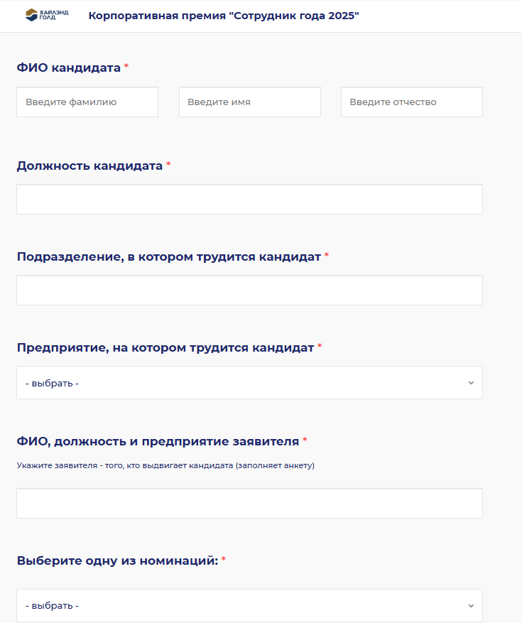
Анкета на участие в ПРЕМИИ
Анкета кандидата содержит следующие поля для заполнения:
Фамилия, имя, отчество кандидата на премию;
Должность, подразделение и предприятие кандидата;
ФИО, должность и предприятие заявителя (того, кто подает заявку / заполняет анкету);
Поле для выбора номинаций (необходимо выбрать одну из 4х);
Поле для текста «почему номинант заслуживает награду?» Необходимо указать конкретные значимые для компании достижения кандидата; описать ситуации, в которых продемонстрировано поведение, соответствующее ценностям компании; какие качества выделяют кандидата на фоне других.
Фокусируйте внимание сотрудников, что это важный пункт и нужно качественно и обдуманно подходить к заполнению описания на кандидата.
*Все поля обязательны для заполнения

Slide 8
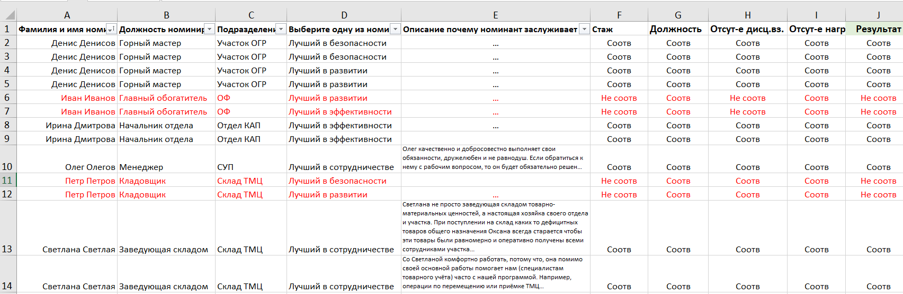
ШОРТ-ЛИСТ ПРЕМИИ
1
2
3
4
Подача заявок для
участия в премии
(номинирование)
Формирование
шорт-листа премии
Определение
победителей путем голосования сотрудников
Объявление и
награждение победителей
премии на БЕ
До 6 июля
7 - 20 июля
21 июля – 3 августа
Август
1. HR БЕ собирает в едином excel-файле список всех направленных кандидатов (на текущем этапе удобнее cгруппировать список по фамилии и имени):
ФИО кандидата, должность, подразделение, номинация, количество заявок на кандидата.
Описание достижений кандидата (текст из раздела «почему кандидат заслуживает награду?»)
2. Далее, HR БЕ проводит предварительный отбор заявленных кандидатов на соответствие критериям премии (если кандидат не соответствует хотя бы одному из критериев - кандидат не проходит в следующий этап):
Стаж работы в Группе компании "Хайлэнд Голд" более 1 года;
Должность ниже заместителя генерального директора (для управляющей компании) и управляющего директора (для предприятий);
Отсутствие дисциплинарных взысканий, нарушений ОТиПБ (в течение последнего года работы), отсутствие выявленных инцидентов со стороны Службы безопасности (!);
Приверженность ценностям компании и достойный пример для окружающих;
Положительный опыт в наставничестве;
Высокие результаты в работе;
Ранее не присваивалась награда «Сотрудник года» Хайлэнд Голд (награда может быть присвоена только 1 раз).

Slide 9
ШОРТ-ЛИСТ ПРЕМИИ
1
2
3
4
Подача заявок для
участия в премии
(номинирование)
Формирование
шорт-листа премии
Определение
победителей путем голосования сотрудников
Объявление и
награждение победителей
премии на БЕ
До 6 июля
7 - 20 июля
21 июля – 3 августа
Август
3. Далее, HR БЕ проводит качественный отбор кандидатов, ориентируясь (!) на описание достижений из заявок по кандидату и готовит шорт-лист для голосования (оптимально на голосование направить по 3-5 кандидата в каждой номинации):
Описание достижений в заявке должно «звучать» убедительно: содержать конкретные результаты работы, описание ситуаций, демонстрирующих ценностное поведение, достойное награды (т.е. на основании описания действительно можно принять решение о награде).
Описание достижений в заявке должно соответствовать выбранной номинации (при несоответствии – вы можете принять решение о переносе заявки в другую номинацию).
На этом этапе необходимо проверить, имеет ли кандидат опыт наставничества для молодых сотрудников и опыт передачи знаний коллегам (наличие пройденного курса в Академии Хайлэнд Голд «Эффективный наставник», реальный опыт работы в роли наставника (подтверждено контрольными листами и выгрузкой из 1С, приказ о премировании за наставничество), участие в качестве внутреннего спикера, тренера, участие в подготовке образовательных курсов в Академии Хайлэнд Голд и подобное). При принятии решения о прохождении кандидатов в шорт-лист, бОльший вес отдается за того, кто имеет бОльший опыт в наставничестве и бОльшее количество проведенных обучений в роли наставника.
На этом этапе необходимо проверить, имеет ли кандидат высокие результаты в работе (результаты выполнения СОЦ (файл расчета годового бонуса), результаты выполнения ежемесячной премии, комментарии коллег, руководителя). Отчетный период – последний год работы. Кандидаты, имеющие низкие показатели в работе – не проходят в шорт-лист.
Согласуйте свое решение с Управляющим директором.
Формирую шорт-лист для голосования, приоритет необходимо отдавать рабочему персоналу, основных производственных подразделений.
Помните: Сотрудник года — это не просто добрый и отзывчивый человек, но и такой специалист, который на самом деле является образцом для подражания в профессиональной деятельности, тем самым значительно способствуя успеху компании.

Slide 10
Хорошие примеры описания достижений
плохие примеры описания достижений
(Когда сложно сделать выводы,
нет конкретики)
Алексей изучил много методик диагностирования и ремонта сложного технологического оборудования современными приборами - EASY-LASER Е420 (прибор центровки об-ния), SKF TMEB 2 (прибор выверки ременных передач), Olympus MG2-XT UT (толщиномер) и т.д .
Виктор постоянно совершенствует свои знания в области слесарного дела, качественно, эффективно и оперативно выполняет ремонты повышенной сложности, особенно там где не достаточно обладать рядовыми знаниями, а необходимо проявлять конструкторскую смекалку и изобретательность.
Виктор не боится "сложных" задач, там где требуется срочный/сложный ремонт и необходимо оперативно запустить оборудование в работу в 80% случаях всегда привлекают Виктора.
Людмила Витальевна не только грамотный доктор-универсал, но и душа нашего коллектива, которая может выслушать, поддержать, пожурить и пожалеть, а это просто необходимо в условиях работы вахтовым методом. Выдвигая доктора номинантом "Наставник года" хочется отметить её профессионализм и огромный опыт, ответственность и организованность, умение учить и передавать багаж своих знаний нам, молодому поколению. Но самое главное её качество - это терпение к молодым фельдшерам, сотрудникам, обратившимся за медицинской помощью.
Всегда помогает в решении вопросов своей компетенции, старается вникнуть в суть вопроса, подключает при необходимости других специалистов используя свой практический опыт и личный авторитет среди коллег.
Хороший напарник, ответственный работник
Мастер своего дела
Благодарю Елену за то, какая она есть

Slide 11
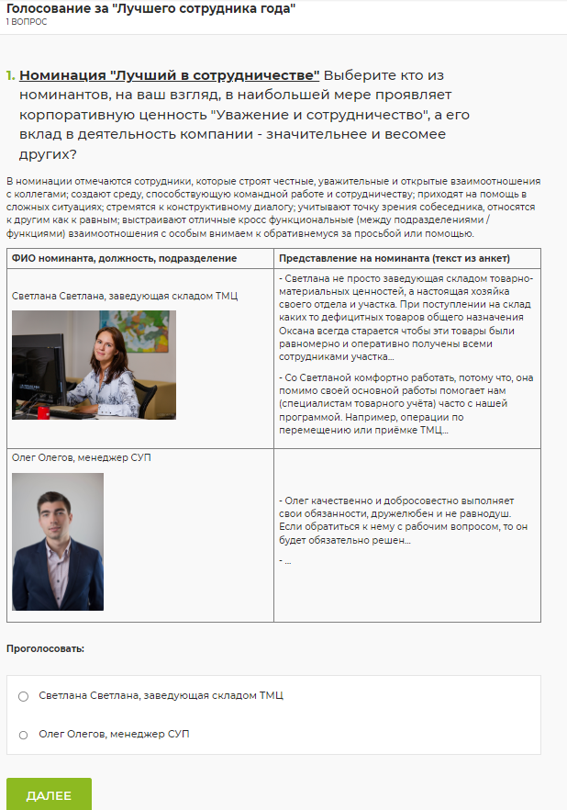
Этапы и сроки проведения Премии
1
2
3
4
Подача заявок для
участия в премии
(номинирование)
Формирование
шорт-листа премии
Определение
победителей путем голосования сотрудников
Объявление и
награждение победителей
Премии на БЕ
До 6 июля
7 - 20 июля
21 июля – 3 августа
Август
В период с 21 июля по 3 августа HR БЕ организует электронное голосование среди сотрудников БЕ:
К голосованию обязательно прикладывается краткая информация о финалисте (ФИО, фото, должность, подразделение и все описания достижений из направленных по нему заявок).
Голосование за победителя проводится с помощью сервиса Anketolog.ru. Создать форму помогут сотрудники отдела внутриком УК / БЕ на основании направленных данных по финалистам от HR БЕ .
В голосовании принимают участие все сотрудники БЕ.
Призыв о голосовании распространяется в электронном виде через корпоративный портал, e-mail рассылку, чат-бот и другие имеющие сервисы коммуникаций на БЕ (отв. HR БЕ, внутриком БЕ).
Проголосовать одному сотруднику можно только один раз.
По результатам голосования от БЕ определяется 4 победителя (по одному в каждой номинации, 4 номинации = 4 победителя).
Notes:
Закрепить ответственных на участках за проведение конкурса

Slide 12
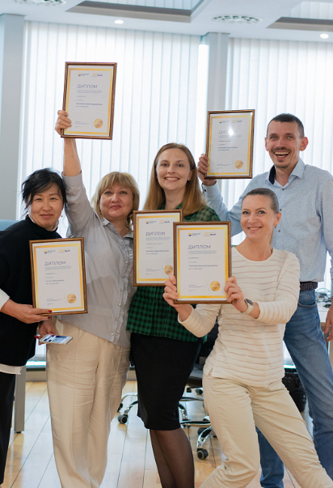


4. Награждение победителей премии
Награждение победителей происходит на БЕ в августе (дату определяет HR БЕ).
Награждает УД БЕ публично в торжественной обстановке.
Победителям вручается стела Сотрудника года и диплом за подписью Генерального директора Хайлэнд Голд.
Победителям также вручается сертификат на сумму 200 тыс. рублей «чистыми» (денежное вознаграждение).
Notes:
Награждение в УК на Дне компании
Остальные на БЕ

Slide 13
Задачи по проекту и ответственные
Этап | Задача | Ответственный
0.Подготовка До 9 июня | Отрисовка макетов стел и дипломов Подготовка формы для подачи анкет Подготовка плаката, презентации для ТВ о конкурсе Подготовка раздела на портале Подготовка раздела в чат-боте Коммуникация о Премии на HR БЕ Инициация публикаций, рассылок в корпоративных СМИ | Овчинникова О.
 | Размещение визуальных материалов на БЕ PR премии на внутренних локальных мероприятия (собраниях, встречах и пр.) Производство стел | HR БЕ
Подача анкет для участия в Премии (номинирование) До 6 июля | Размещение визуальных материалов на БЕ PR премии на внутренних локальных мероприятия (собраниях, встречах и пр.) | HR БЕ
2. Формирование шорт-листа Премии 7 июля – 20 июля | Аналитика направленных анкет, подготовка шорт-листа | HR БЕ
3. Определение победителей путем голосования сотрудников 21 июля - 3 августа | Организация голосования Подведение итогов | HR БЕ
3. Объявление и награждение победителей Премии Август | Организация награждения на БЕ, вручения награды | HR БЕ
 | Подведение итогов Премии в корпоративных СМИ (чествование победителей: газета, email-рассылка, чат бот, портал) | Овчинникова О.

Slide 14
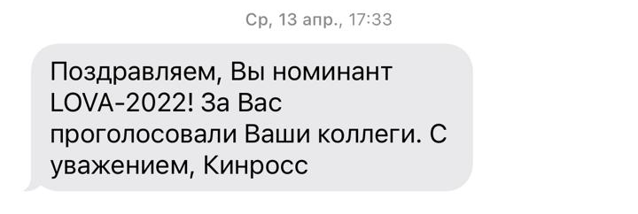
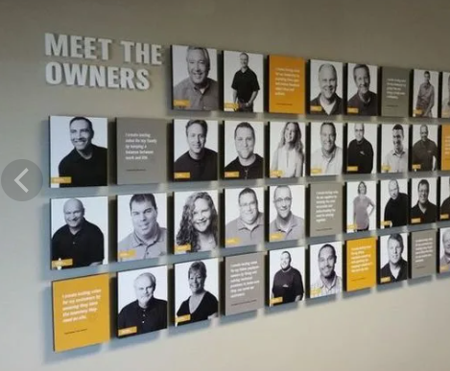
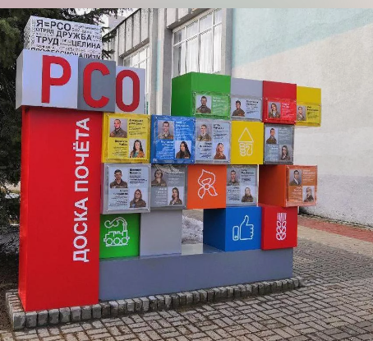
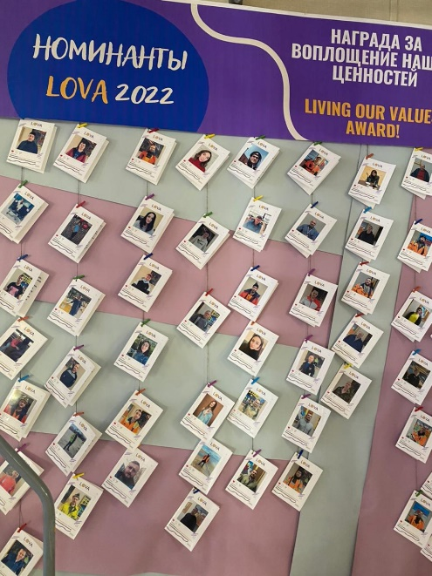
Практики, которые можно использовать дополнительно
Сообщение в чат-бот
Стена почета с победителями
Стенды с фотографиями номинантов

